Slide 1






15-16 ОКТЯБРЯ
КЛЮЧЕВОЕ B2B-СОБЫТИЕ
В СФЕРЕ ЗДРАВООХРАНЕНИЯ
Г. САНКТ-ПЕТЕРБУРГ, КВЦ «ЭКСПОФОРУМ»

Slide 2
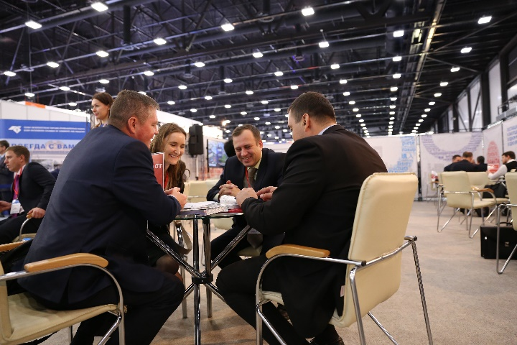
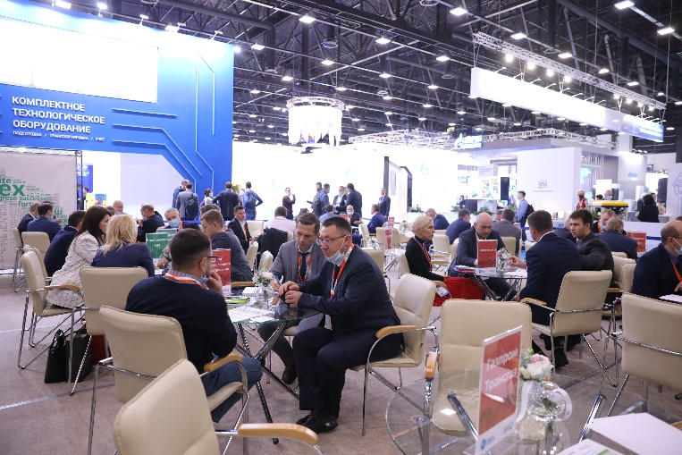
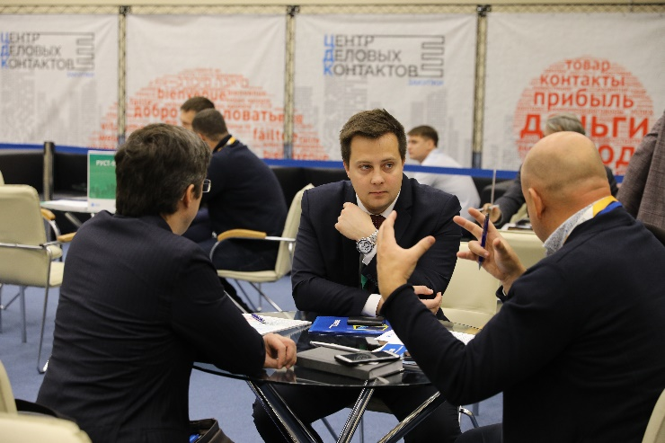
ЦЕНТР ДЕЛОВЫХ КОНТАКТОВ
ЗАКУПЩИКИ
Это ключевые лица, принимающие решения, которые ищут надёжных партнёров и передовые решения для реализации проектов в сфере медицины и здравоохранения
ПОСТАВЩИКИ
Компании, готовые предложить современные решения в области медицины и фармацевтики и заинтересованные в освоении новых рынков сбыта и регионов
15-16 ОКТЯБРЯ 2025 | САНКТ- ПЕТЕРБУРГ

